Slide 1
Matlab HW3 2023.06.05
大氣動力學 (I)

Slide 2
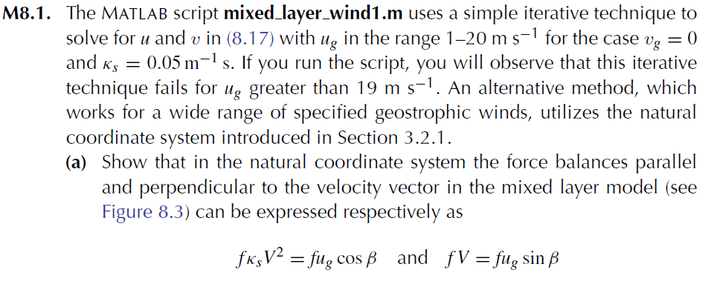

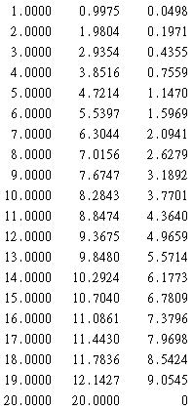
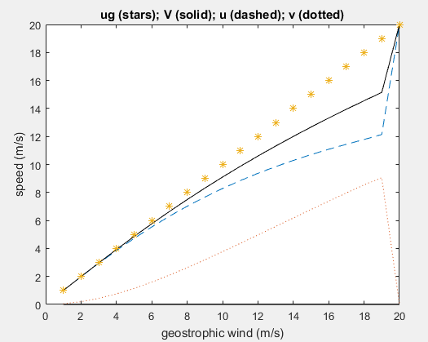



$$u_{g}$$
$$\overline{u}$$
$$\overline{v}$$

Slide 3
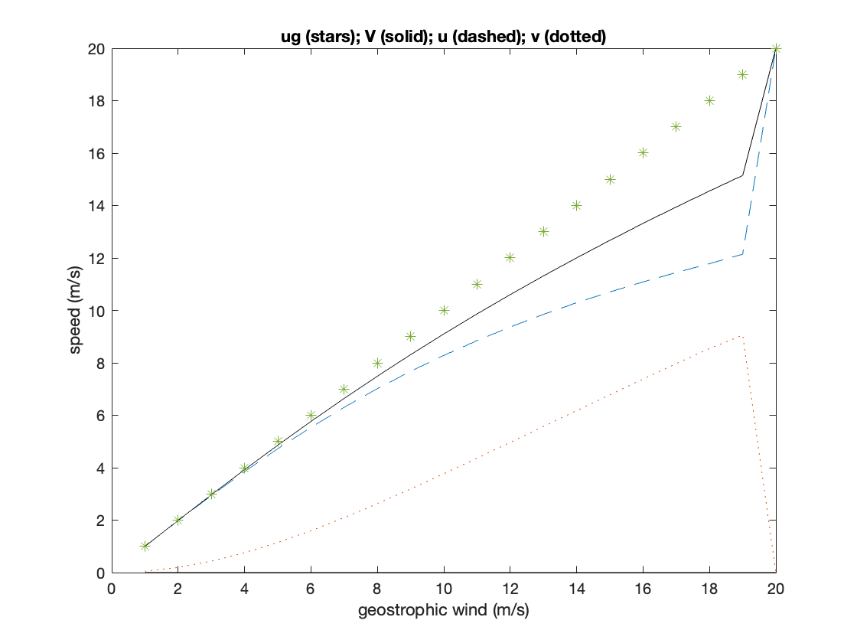
如題目描述
在u_g 大於19m/s
迭代法會放大誤差

Slide 4
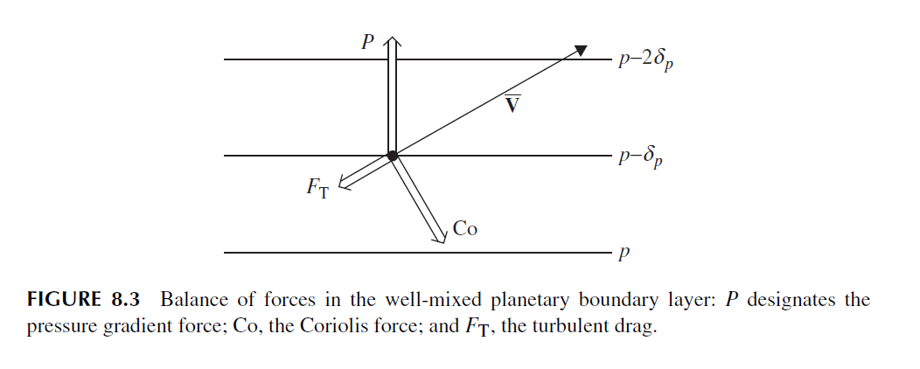
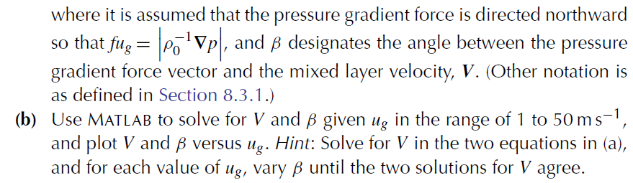
參考Holton 5th 8.3章
β

Slide 5

在平衡狀態下，黏滯力（FT）和柯氏力（Co）的合力要和梯度力（P）平衡，所以可以在P的反方向畫出一條量值與P相同的力
$P=\left|−\frac{1}{ρ}∇P\right|=fu_{g}$
根據三角函數，得出
$\cos{β}=\frac{F_{T}}{P}=\frac{fκ_{s}V^{2}}{fu_{g}}$
$\sin{β}=\frac{C_{o}}{P}=\frac{fV}{fu_{g}}$
β
β

Slide 6
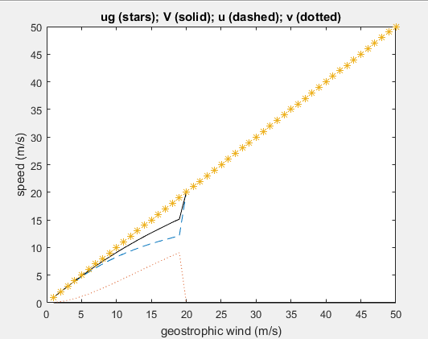
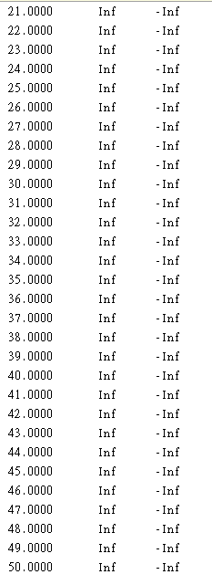

Slide 7
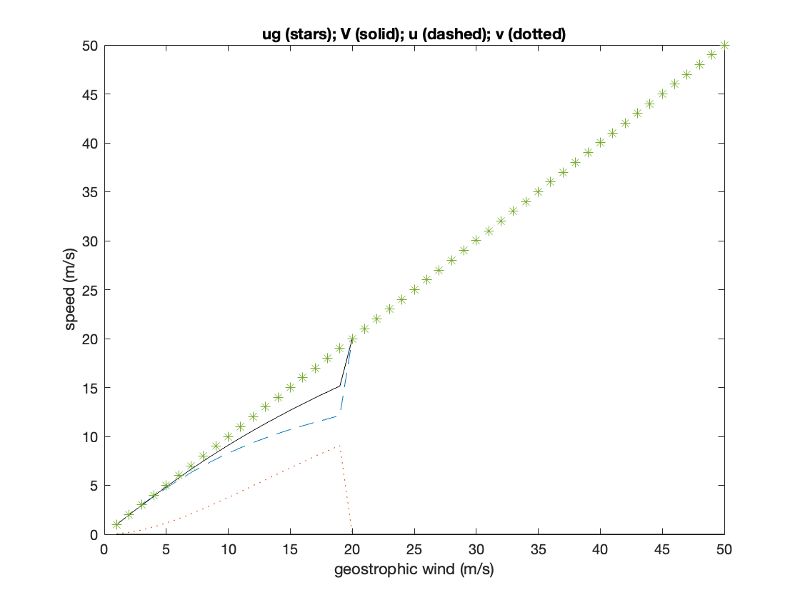

爆掉～
因此下式不適合用於 高風速迭代
$\cos{β}=\frac{F_{T}}{P}=\frac{fκ_{s}V^{2}}{fu_{g}}$
$\sin{β}=\frac{C_{o}}{P}=\frac{fV}{fu_{g}}$

Slide 8
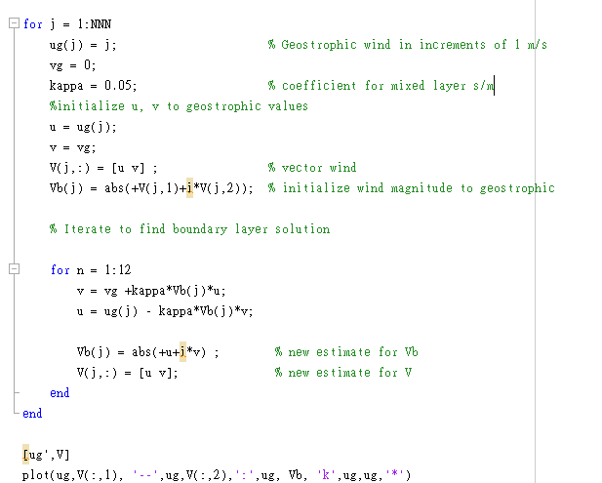


V
β
$$u_{g}$$
$$u_{g}$$

Slide 10
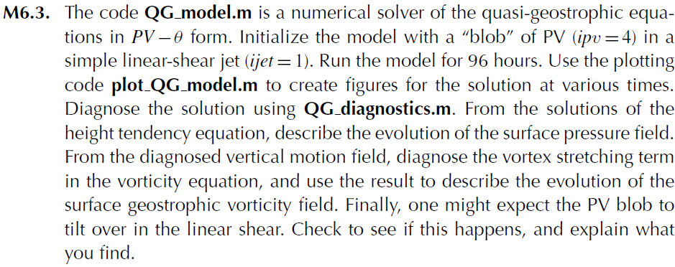
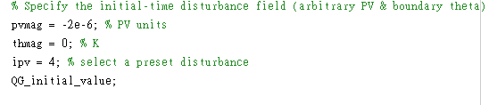

Slide 11
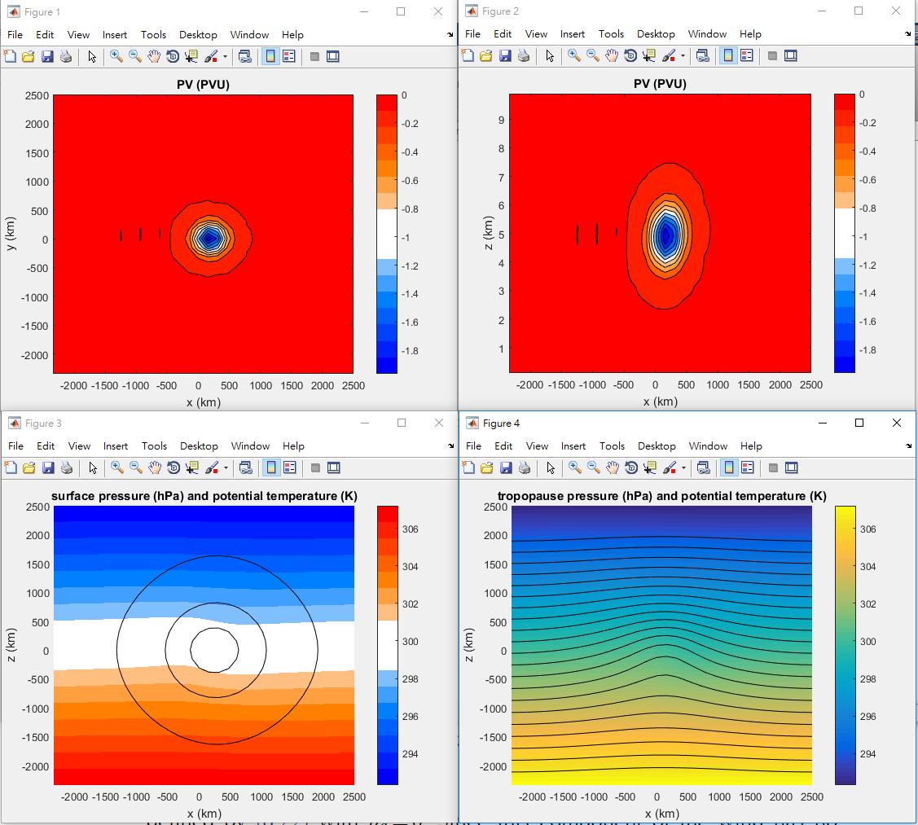

t=2 (6 hr)
在code裡面，要手動改

Slide 12
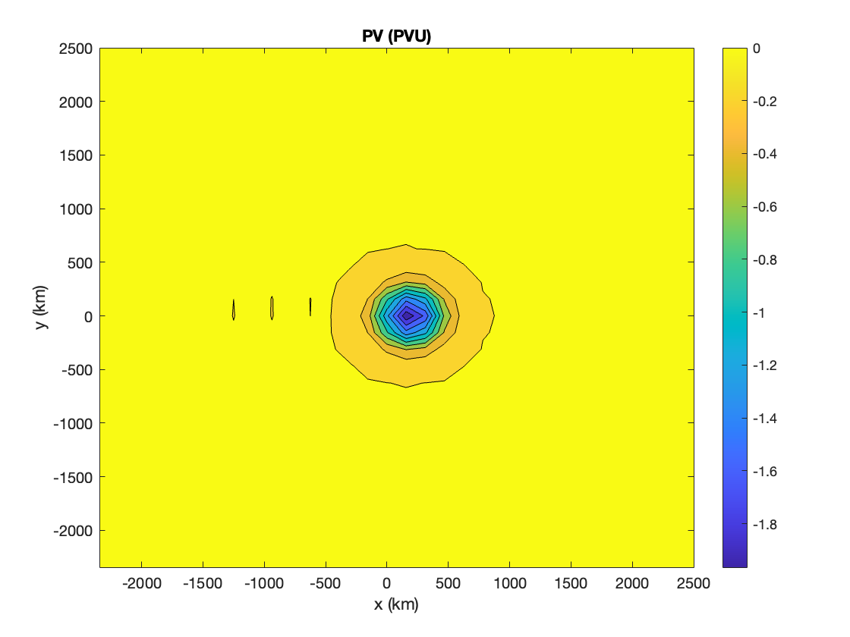
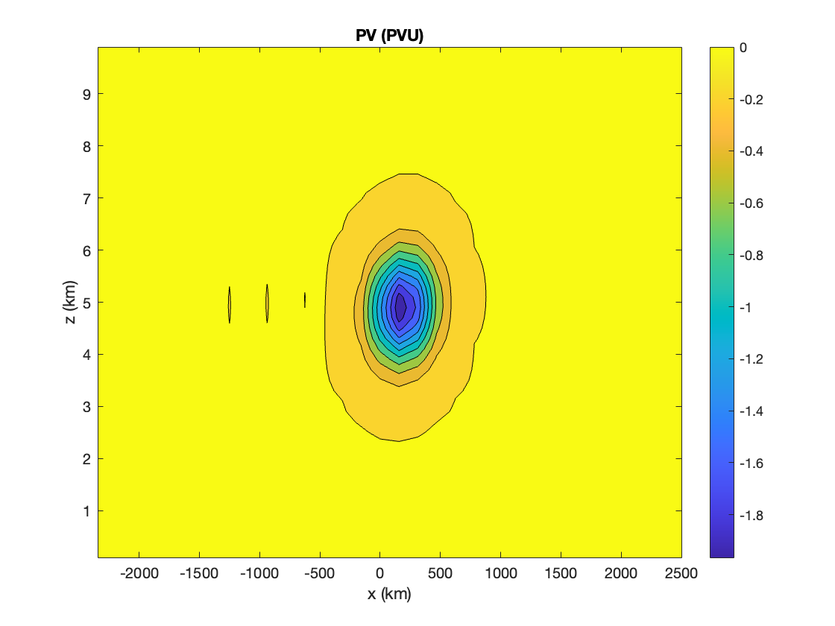
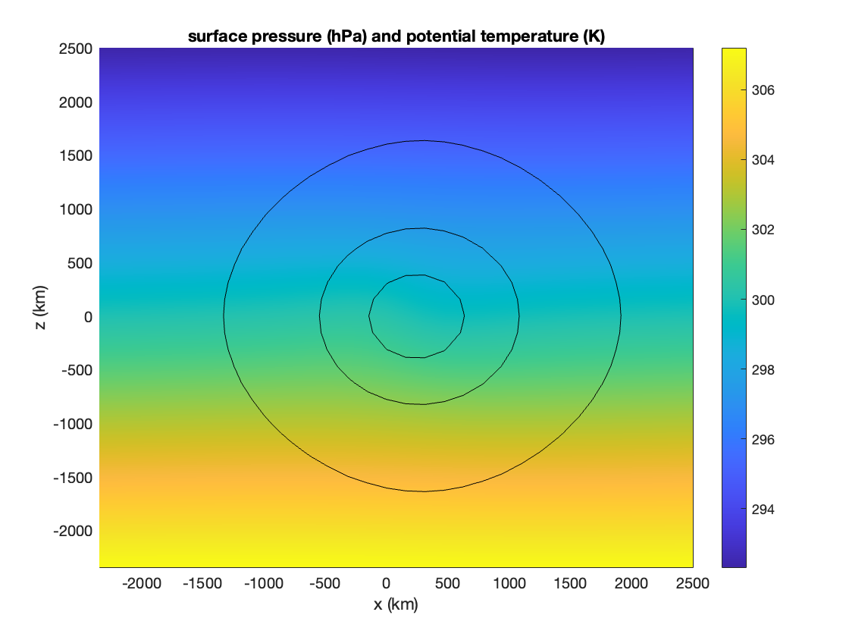

t=2 (6 hr)
在code裡面，要手動改
我找不到 t=2 QQ
我認為是修改 it=2

Slide 13
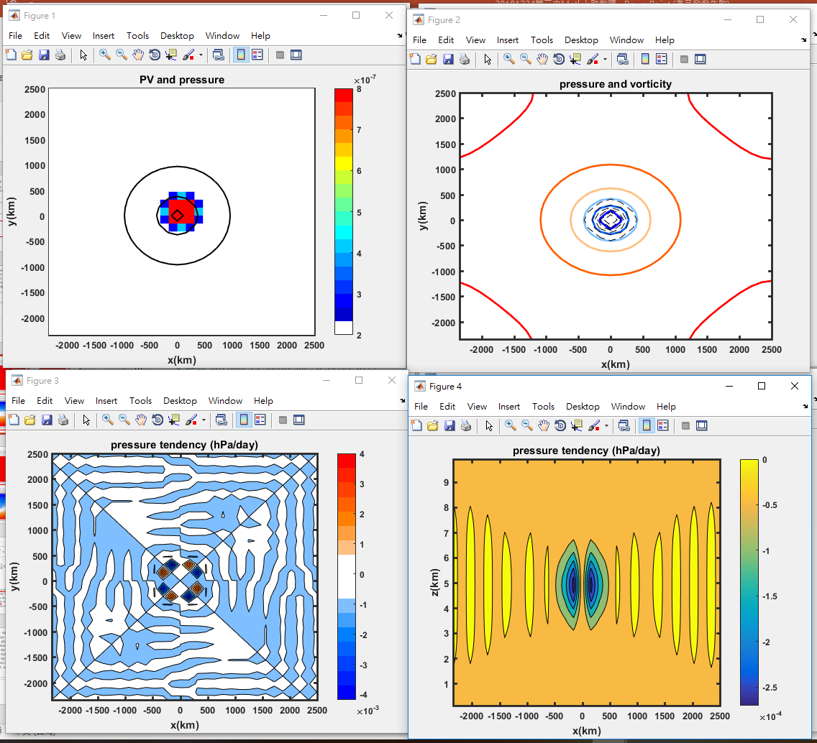
t=2 (16 hr)
在code裡面，要手動改

Slide 14
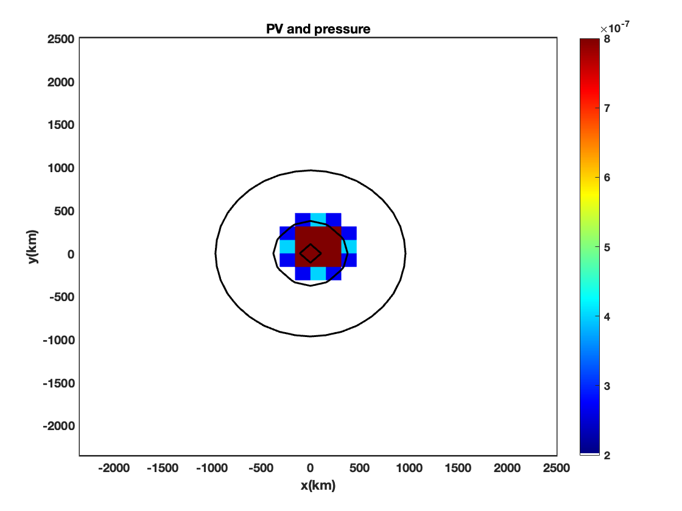
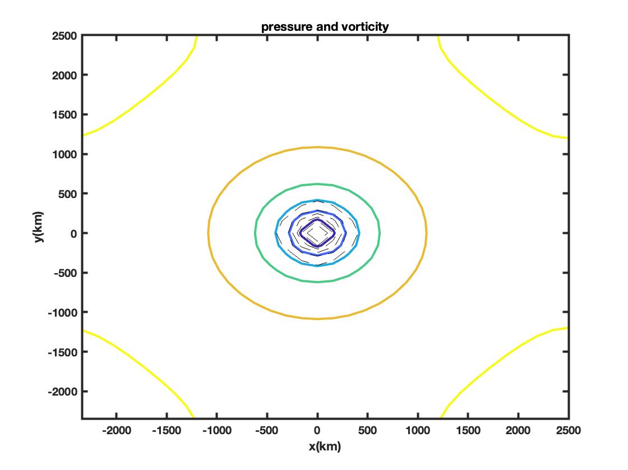
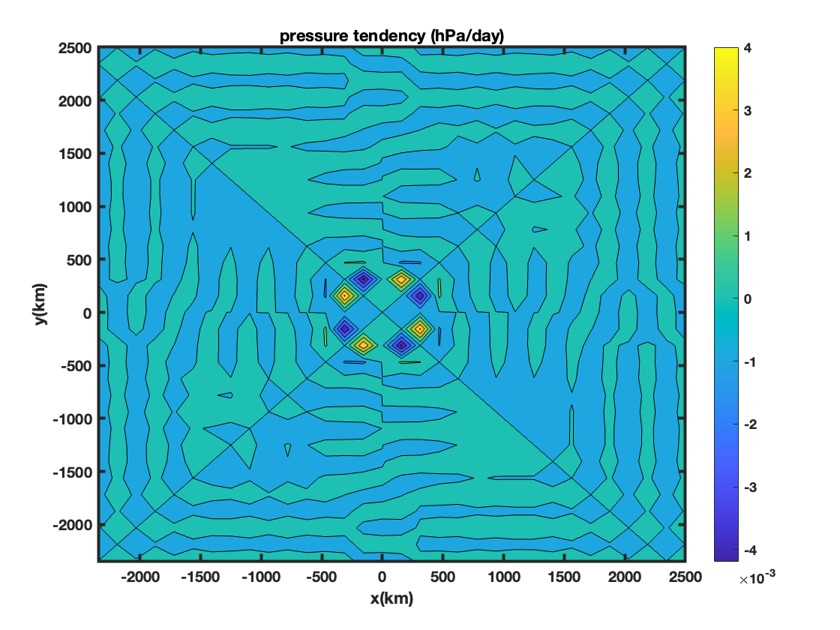
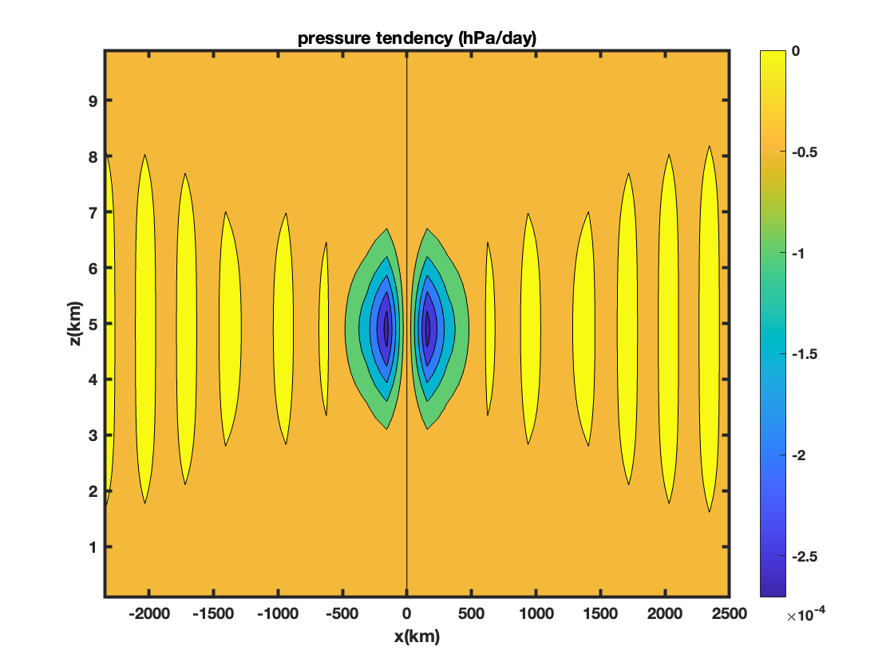

Slide 15
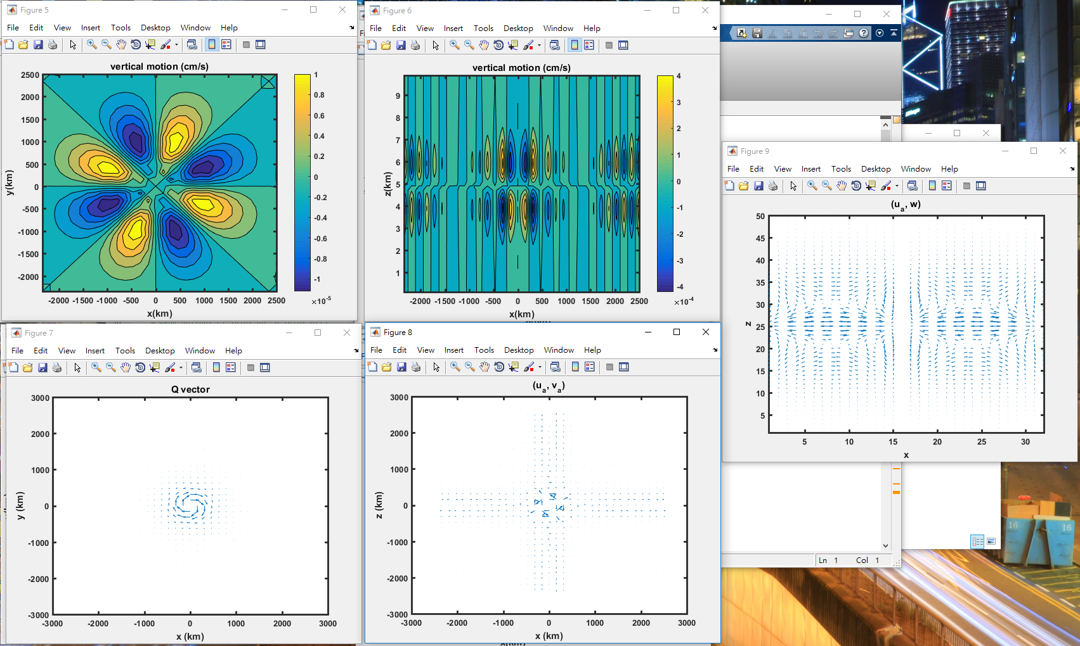

Slide 16
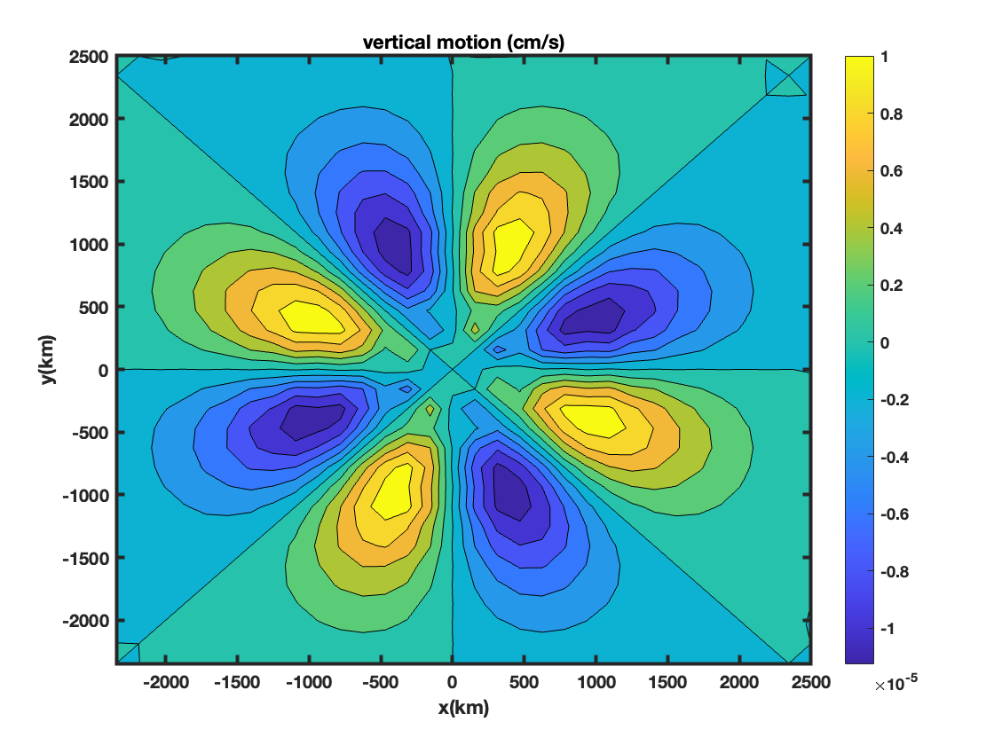
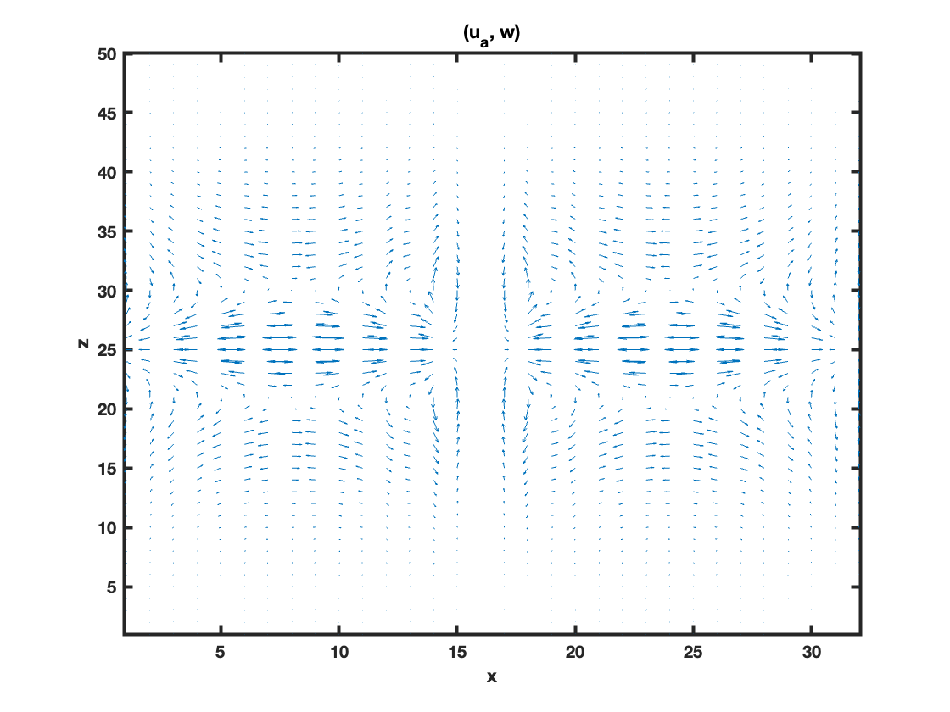
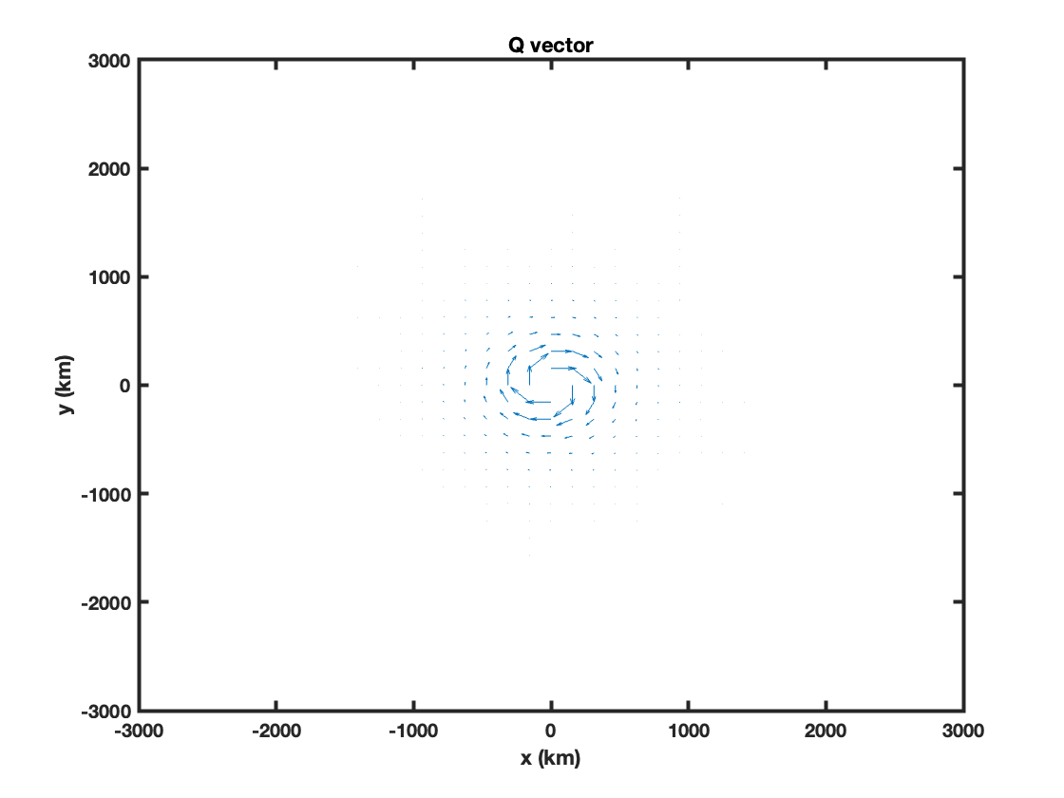
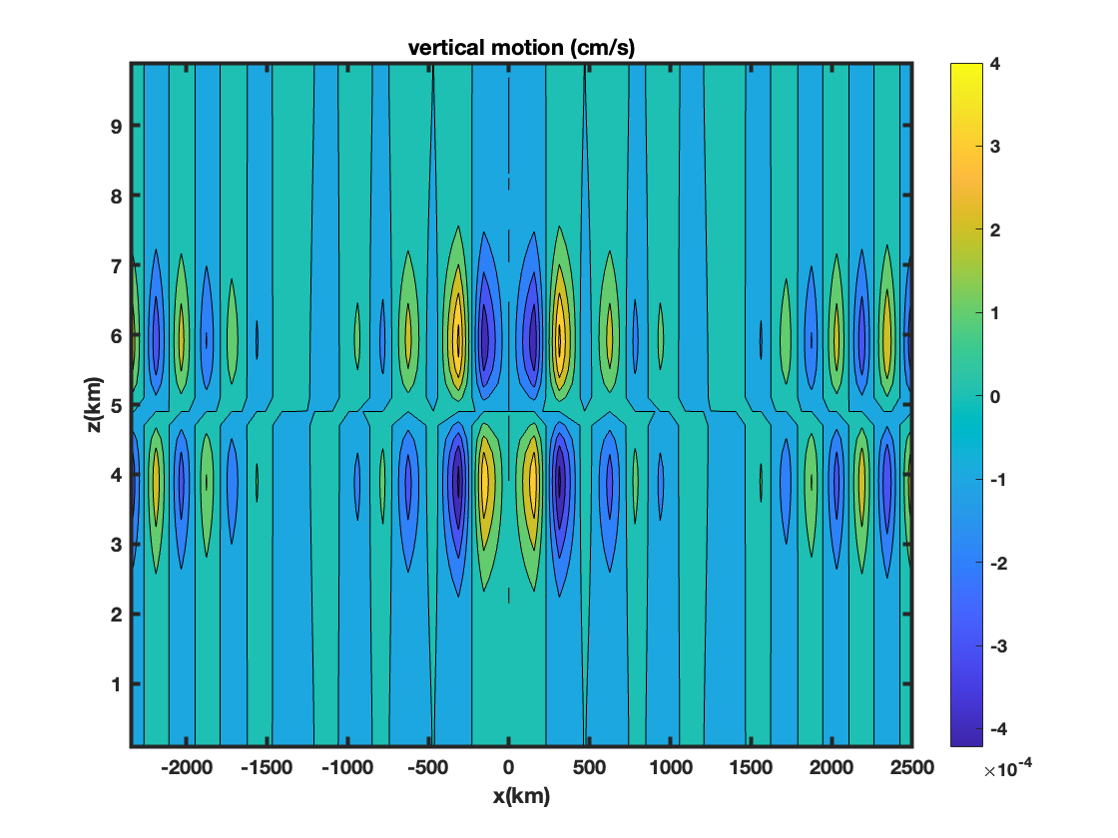
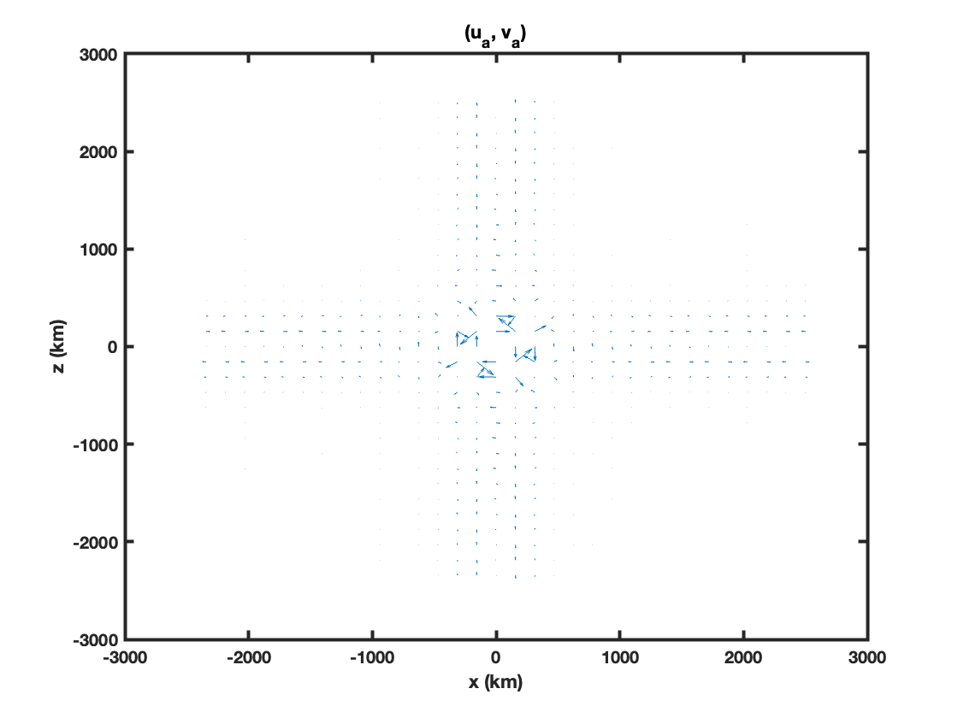

Slide 17
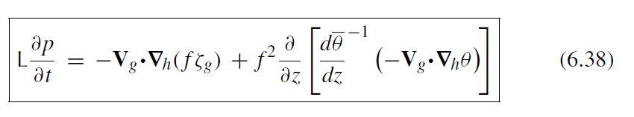

QG
Height tendency equation
Vorticity equation

Slide 18
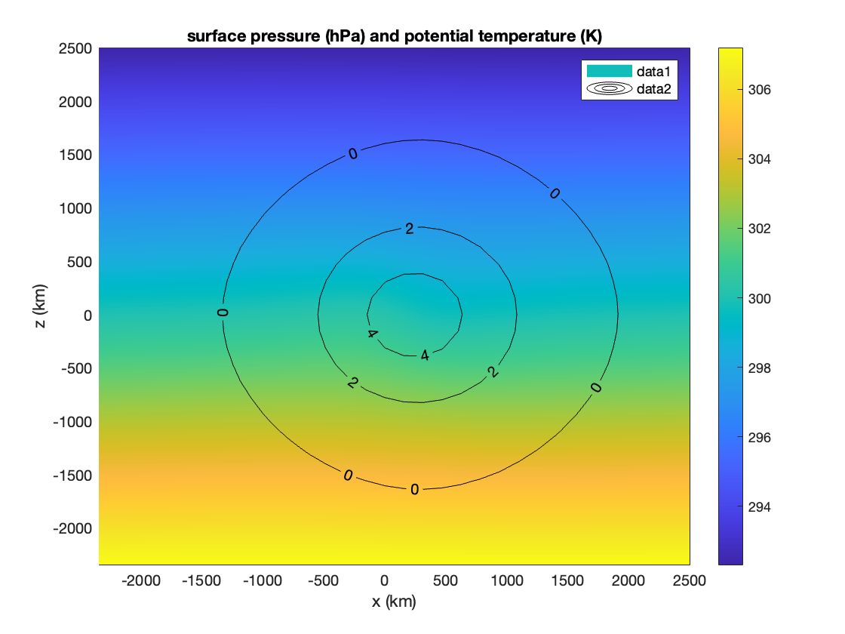

$\frac{∂p}{∂t}$ 取決於 ${\frac{∂θ}{∂z}}^{−1}$和$∇_{h}θ$ 也就是等位溫上的高度變化和位溫的輻散 因為存在位溫上的高度變化讓氣壓隨時間有變化 像在z=0和x=0上有個突起

Slide 19

診斷渦度拉伸項：從x-z垂直運動圖來看，在x=0公里左右有上升運動，再遠離x=0則是下沉運動，且這垂直運動隨高度往上越強，也就是存在垂直向的速度差異$\frac{∂w}{∂z}$，因為此拉伸項為正，讓靠近中心有PV存在

Slide 20
注意事項:
Textbook HW3 deadline: 06/12 (Next Mon.) 23:59
In-class problems 3 deadline: 06/12 (Next Mon.) 23:59
Matlab HW3 (bonus) deadline: 06/12 (Mon.) 23:59
Final exam (Ch6 & Ch8) : 06/07 (Wed.) 08:10 – 10:00
這有點難，短時間內寫不出來，我盡力了
為什麼要拿dynamic meteology問題來問我們🥹

